Slide 1

KEHOP-1.2.0-15-2016-00018
„Megyei Klímastratégia és Megyei Éghajlatváltozási Platform létrehozása Fejér megyében”
A PROJEKT EREDMÉNYEINEK BEMUTATÁSA
Kígyóssy Gábor területfejlesztési munkatárs, vezető tervező, Platform Titkársága
Második (Záró) konferencia
Székesfehérvár, 2018. március 21.

Slide 2
KEHOP—1.2.0-15-2016-00018 projekt
A Fejér Megyei Közgyűlés a 2016. februári ülésén döntött a „KEHOP-1.2.0. Klímastratégiák kidolgozásához kapcsolódó módszertan és kapacitásfejlesztés, valamint szemléletformálás” című felhívás kapcsán a „Megyei Klímastratégia és Megyei Éghajlatváltozási Platform létrehozása Fejér Megyében” című projekt elindításáról. Támogatói döntés: 2016.09.21.; támogatási szerződés: 2016.11.02.
A projekt fő célja a klímaváltozás mérséklése mellett a klímaváltozáshoz való alkalmazkodással kapcsolatos cselekvési irányok meghatározása; a megyei társadalmi, gazdasági szereplők (lakosság, közintézményi és vállalkozói kör) érzékenyítése a klímaváltozásokkal kapcsolatos kihívásokra, valamint a szükséges helyi intézkedések, beavatkozási irányok közös meghatározása és hatékony végrehajtásuk elősegítése.

Slide 3
A projekt időtartama, ütemezése, indikátorai
A projekt megvalósításának időtartama:
2016. szeptember 1. – 2018. május 15. (20,5 hó)
A projekt ütemezése:
  1-8. hónap: megalakult a Fejér Megyei Éghajlatváltozási Platform (2017.04.26.)
  9-14. hónap: elkészült a Fejér megyei klímastratégia egyeztetési változata (2017.09.28.)
  14-20. hónap: szakmai rendezvények, figyelemfelkeltő akciók és elfogadásra került a megyei klímastratégia (2018.02.15.)
  fenntartás: 5 évig (Platform működtetése)
A projekt eredményei: 2 konferencia, 3 workshop, 4 figyelemfelkeltő akció, 1 Megyei Éghajlatváltozási Platform létrehozása és működtetése, 1 db, a Közgyűlés által elfogadott megyei klímastratégia
Vállalt indikátor: a megye Klíma-alkalmazkodással kapcsolatos szemléletformálási akciókban aktívan résztvevők száma (2000 fő)

Slide 4
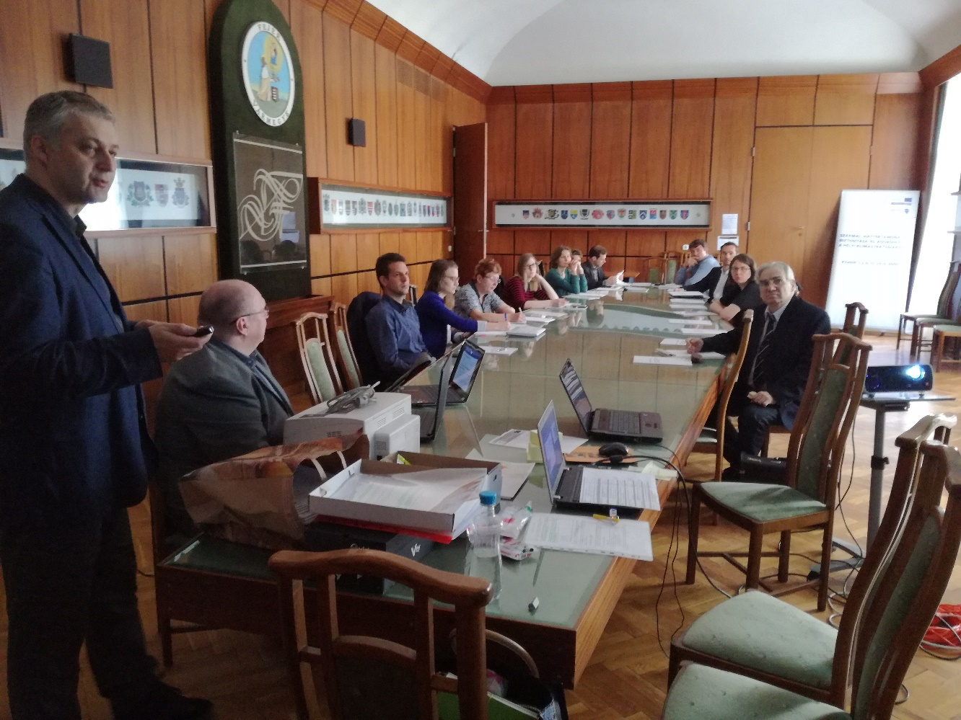
A Platform számára szervezett szakmai programok
A Fejér Megyei Éghajlatváltozási Platform tagjai részére a Klímabarát Települések Szövetsége szervezésében 2 napos klímavédelmi szakmai képzés volt a Megyeházán, 2017. május 4-5-én.

Slide 5
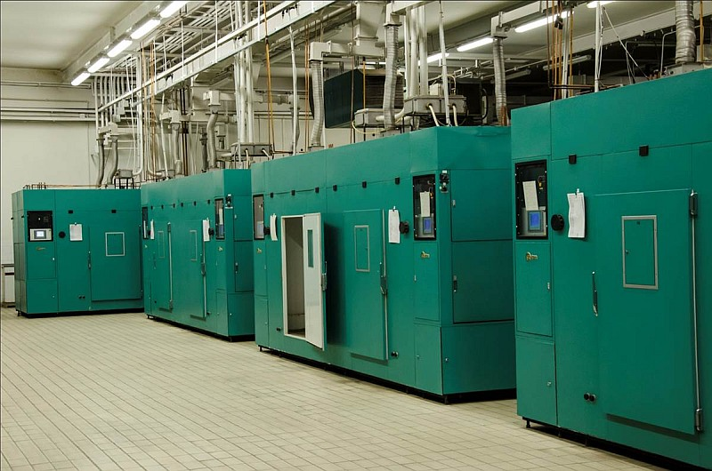
A Platform számára szervezett szakmai programok
- A platformtagok szakmai napon vettek rész 2017. június 27-én, Martonvásáron, az MTA Agrártudományi Kutatóközpont Mezőgazdasági Intézetében, melyen a Kutatóintézet klímavédelmi célú kutatási eredményeit és a Fitotron berendezéseit ismerhették meg.

Slide 6
A klímaváltozással kapcsolatos szemléletformáló akciók
2 konferencia résztvevői: önkormányzatok, egyetemek, civil szervezetek, meghatározó vállalkozások, fejlesztési tanácsok munkaszervezete)
első (nyitó) konferencia (2017. szeptember 26.) célja: a résztvevők érzékenyítése a klímaváltozással kapcsolatos problémakörre, igényfelmérés, stratégia tervezetének bemutatása, ötletgyűjtés
második (záró) konferencia (2018. március 21.) célja: az elkészült megyei klímastratégia megvitatása, cselekvési alternatívák bemutatása

Slide 7
A klímaváltozással kapcsolatos szemléletformáló akciók
3 workshop (2017. november – 2018. január) résztvevői: önkormányzatok, oktatási intézmények, vállalkozásfejlesztési szervezetek, vállalkozások képviselői)
- A min. félnapos workshopok célja: a helyi klímaváltozási szempontok, alkalmazkodási, ill. cselekvési lehetőségek megismertetése a megyei klímastratégia bemutatásán túl.
4 figyelemfelkeltő akció: (2017. szeptember-október): a lakosság részére, a klímaváltozás várható hatásairól, lehetséges cselekvési irányokról, a lakosság klímaadaptációs szerepéről, önálló vagy térségi rendezvény részeként.

Slide 8
A figyelemfelkeltő akciók helyszínei, időpontjai
Az aktív elérések száma és azok elérésének alátámasztása
Az alábbi aktív eléréseket teljesítettük, klímavédelmi témájú kérdőívek kitöltetésével:
Őszi Etyeki Piknik (2017.09.02-03.): 120 fő aktív elérés
- Enyingi Városnap (2017.09.09-10.): 95 fő aktív elérés
- Székesfehérvári Lecsófőző Vigasság (2017.09.06.): 161 fő aktív elérés
Móri Bornapok (2017.10.05-08.): 116 fő aktív elérés
Saját rendezvények kérdőívei: 41 fő aktív elérés
Online kérdőív: 125 fő aktív elérés
Kérdőív kitöltetése 6 db középiskola osztályaival (1268 fő aktív elérés)

Slide 9
Figyelemfelkeltő akciók - óvodai-iskolai pályázatok
A megye óvodái és általános iskolái körében meghirdetett rajzpályázatra 363 pályamű érkezett.
A középiskolák tanulói körében meghirdetett klímavédelmi fotópályázatra 5 pályamű érkezett (26 db fotó).
A Tóparti Gimnázium és Művészeti Szakgimnázium képzőművészeti tanulói számára meghirdetett projektlogó pályázatra 12 pályamű érkezett.
A középiskolák tanulói körében a Magyar Innováció és Hatékonyság Nonprofit Kft. által létrehozott és üzemeltetett Virtuális Erőmű Program által országosan meghirdetett „Az év diák energiahatékonysági menedzsere” c. program megyei pályázata (3 megyei díjazott)
A pályázatok 2018 februárjában zárultak, ünnepélyes eredményhirdetés a 2018 március 21-i záró konferencián.
A 4 figyelemfelkeltő akcióval és a pályázatokkal legalább 2000 fő aktív elérését szükséges igazolni (igazolt aktív elérések: 2289 fő).

Slide 10
Rajzpályázatok díjazottjai*
nem teljes körű*

Slide 11

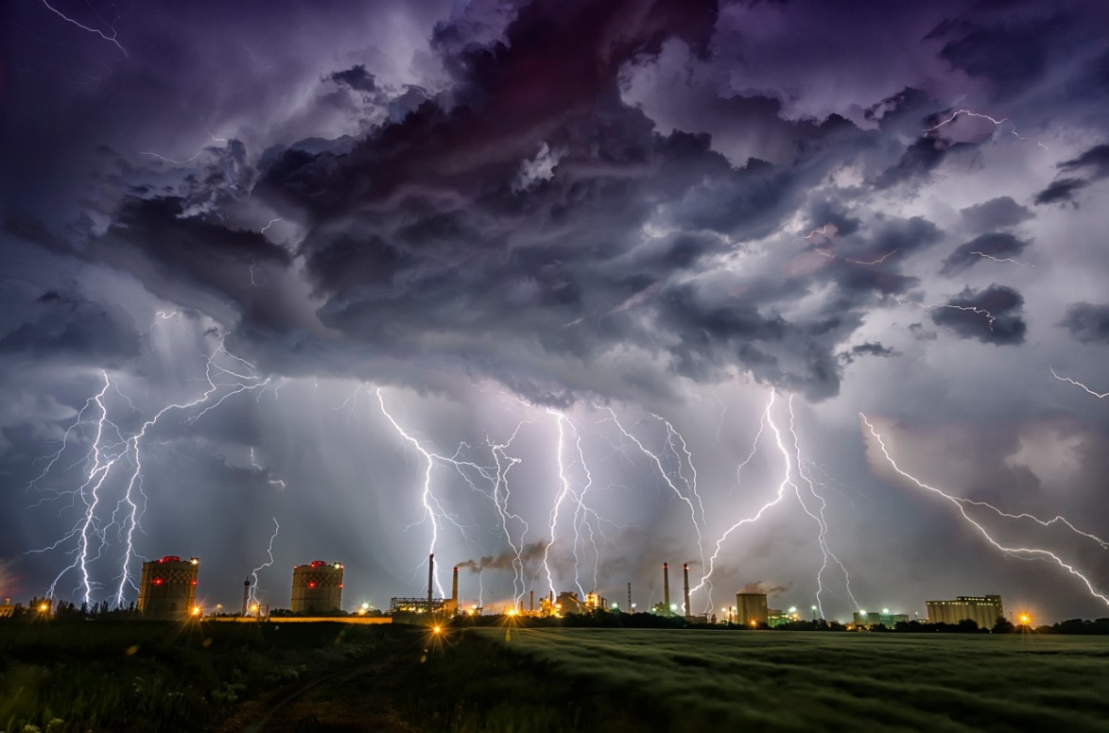
Fotópályázat nyertese (Kontár Csaba)

Slide 12

Logópályázat nyertese (Pantyata Dóra)

Slide 13
Klímastratégia tervezési folyamata
Vállalkozási szerződés Magyar Innováció és Hatékonyság Nonprofit Kft-vel (2017.02.07. – szakértő: Oletics Zoltán)
Fejér Megyei Klímastratégia Megvalósíthatósági Tanulmánya (2017.02.28.)
Fejér megye klímastratégiájának egyeztetési változata (2017.09.28.)
Fejér megye klímastratégiájának 2. körös egyeztetés utáni, közgyűlés elé szánt változata (2018.01.31.)
KBTSZ vélemény (2018.02.06.)
Közgyűlési döntés (2018.02.15.)
Második (záró) konferencia (2018.03.21.)

Slide 14
Klímastratégia összegző megállapításai
Főbb megállapítások:
A megyei klímastratégia irányokat jelöl ki, amit később az MJV-k és nagyobb települések egyedi stratégiáiban célszerű aktív cselekvésekre bontani.
A megyében több olyan érték van, amely kiemelten védendő.
A megye kiemelt adaptációs feladatait az ivóvízkincs védelem, a villámárvizek elleni védelem és az erdőtüzek meggátolása jelentik.
A szemléletformálásban az országos átlagnál magasabb a lakosság tájékozottsága a klímaváltozással és annak veszélyeivel kapcsolatban, erre építve magasabb szintű célok, komplexebb intézkedések jelölhetők ki a szemléletformálásban.

Slide 15
Klímavédelmi jövőkép és jelmondat
Klímavédelmi jövőkép
„Fejér megye hatékonyan felkészül a fokozódó villámárvíz veszélyeztetettségre, a tartós hőhullámok és aszályos időszakok egészségügyi, valamint mező- és erdőgazdaságot érintő hatásaira.”
Kihasználva a megye relatíve jó gazdasági helyzetét, illetve földrajzi fekvését - mely egyes súlyos klímahatások az átlagosnál valamivel későbbi bekövetkezését prognosztizálja - a megye a hazai területi átlaghoz képest rendelkezésre álló többletidőt és gazdasági potenciált saját ÜHG kibocsátása csökkentésére és az adaptációs célok megvalósítására fordíthatja.
Klímavédelmi jelmondat
Fejér megye 2030-ra a megyék arányos ÜHG kibocsátását figyelembe véve az egyik legnagyobb (preferáltan TOP 3) százalékos kibocsátáscsökkenést éri el, megőrizve gazdasági erejét és pozícióját a megyék között, mindemellett a megye lesz a legfelkészültebb a villámárvizek és aszályok veszélyei, valamint a hőhullámok hatásai szempontjából.

Slide 16
Klímastratégia egyeztetési folyamata - beérkezett vélemények
Kétkörös egyeztetés (egyeztetési változat, közgyűlés elé szánt változat)
Egyeztetés módja: 3 db platform ülés, első (nyitó) konferencia, 3 db workshop; célzott e-mail (önkormányzatok, oktatási intézmények, hatóságok, gazdasági szereplők, civil szervezetek, KBTSZ), Fejér Megyei Önkormányzat honlapjának aloldala, Fejér Megyei Önkormányzat facebook csoportja
35 db vélemény érkezett
Ebből 23 db vélemény átvezetésre, 5 db elutasításra került, 7 db pedig nem igényelt átvezetést

Slide 17
Klímastratégia egyeztetési anyagára beérkezett jelentősebb vélemények
Véleményező szervezet | Vélemény összefoglalása | Vélemény figyelembe vétele
MTA KRTK RKI Nyugat-magyarországi Tudományos Osztálya | A stratégia intézkedési javaslataiba beépíthető: Komplex, a lakosság, vállalkozások valódi részvételével, a célcsoport számára anyagi előnyökkel járó tevékenységekre érdemes összpontosítani. Mitigáció - energiaversenyek (lakóházak, iskolák, intézmények, települések) oktatással, audit, energia-tanácsadás vállalkozások számára, online energiatakarékossági kalkulátor. Szemléletformálás: pontrendszer kedvezményekkel, elektromos autók kipróbálási lehetősége, közösségi autómegosztás, elektromos autók bérlése (pl. önkormányzattól). | A stratégia megvalósításában a megye már beépíti az MTA javaslatait, így az Év diák energiahatékonysági menedzsere program és a rajzpályázatok is ennek szellemében kerültek kialakításra.
Bicske Város Polgármestere | Javasolt az ÜHG rövidítés kiírása, a hiányzó melléklet- és ábraszámok pótlása, betűcserék javítása, 158. oldalon a Bicskei kastélypark rögzítése, 144. oldalon a „3 nagyváros” megnevezése. | Javaslatok átvezetve
Sárbogárd Város Polgármestere | Jóváhagyásra javasolja a klímastratégiát. (Egyetért a helyzetelemzéssel, ÜHG mérleggel, SWOT-analízissel, klímavédelmi célkitűzésekkel. Javasolja a védendő értékeknél a teljes körű ismertetést - Magyarország Műemlékjegyzéke szerint, ill. országos természetvédelmi területek is.) | Mivel a műemlékjegyzék tételei változnak, a klímaplatform javaslata alapján műemlékjegyzékre történő hivatkozás került beépítésre.

Slide 18
Klímastratégia egyeztetési anyagára beérkezett jelentősebb vélemények
Véleményező szervezet | Vélemény összefoglalása | Vélemény figyelembe vétele
Klímabarát Települések Szövetsége | Első vélemény: a klímastratégia a módszertani útmutató követelményeinek és a tervezési előírásoknak többségében megfelel, gondosan kidolgozott, formailag még nem véglegesen dokumentált, egyes fejezetek néhány ponton nem elég részletesen kidolgozottak, hiányzik az adaptációs célok szöveges ismertetése és a monitoring munkarészt részletezni kell a várható résztevékenységek szerint. Második vélemény: „A Fejér megye Klímastratégiája 2018. január 31-én megküldött, végsőnek szánt változata összességében szakmailag megfelel a Klímabarát Települések Szövetsége által közzétett Módszertani Útmutatóban foglalt elvárásoknak, azonban a szerkesztési, vagy fájl-konvertálásból fakadó formai hibákat a Megyei Közgyűlés elé terjesztés előtt mindenképp javítani érdemes. Fejér megye Klímastratégiájának Megyei Közgyűlés általi elfogadását követően a KBTSZ részéről az igazolás kiadásának nincsen akadálya.” | A kért változtatások átvezetve
Magyar Tudományos Akadémia Agrártudományi Kutatóközpont Mezőgazdasági Intézet | A stratégián belül a védendő megyei értéklistára javasolt felvenni a martonvásári nemesítésű kalászos gabona fajtákat és kukorica hibrideket, az épületek közé az MTA Agrártudományi Kutatóközpont kutatási épületeit és Fitotronját. | Mellékletbe került beépítésre

Slide 19
Klímastratégia egyeztetési anyagára beérkezett jelentősebb vélemények
Véleményező szervezet | Vélemény összefoglalása | Vélemény figyelembe vétele
Vértesi Natúrpark | Az éghajlatváltozás által veszélyeztetett megye-specifikus értékek meghatározása kapcsán két kedvezőtlenül, közvetlenül érintett élőhelytípusra javaslat: édesvízek és a Vértesi Natúrpark erdőterületei (ez utóbbi alacsony csapadékmennyiségű, erdőtűzveszélyes, elsődlegesen természetvédelmi rendeltetésű erdőkkel rendelkezik és egyedülálló bennszülött fajok élőhelye, ill. jelentős a terület karsztvízkészlete). | Beépítésre került a stratégiába
Közép-dunántúli Vízügyi Igazgatóság | A hulladékleltárnál feltüntetendő a Mezőföldvíz Zrt és a Dunaújvárosi Víz-Csatorna és Hőszolgáltató is. Aszályveszélyeztettség szempontjából a 11. sz. ábrán a Nádor-csatorna mentén levő nem sérülékeny területeket mérsékelten sérülékeny területekké nyilvánítani. Az ár- és belvíz veszélyeztetettségű területeket a 18/2003. (XII.9.) KvVM-BM együttes rendelettel összehangolni, ill. a Fehérvárcsurgói-tározóval kiegészíteni. Vízkáresemények bemutatása javasolt a mellékletben. A Klímabarát Települések Szövetsége által megküldött „Fejér megyei sérülékenységi térképek” közül az ivóvízbázisok veszélyeztetettsége kapcsán Alcsútdoboz-Göböljárás esetében érzékeny besorolást javasol, a Cece Hunyadi úti ivókút esetében nem indokolt a magasabb fokú veszélyeztetettség. | A szükséges változtatások átvezetésre kerültek

Slide 20
Következő események
Fejér Megyei Közgyűlés által elfogadott klímastratégia megküldése a Klímabarát Települések Szövetségének (tanúsítvány): 2018. március 14.
Második (záró) konferencia, rajz- és fotópályázatok ünnepélyes díjátadója: 2018. március 21.
Megyei közgyűlés tájékoztatása KBTSZ tanúsítványról és a záró konferenciáról: 2018. április 26.
Projekt zárása: 2018. május 15.
Ezt követően évente 1 db platform ülés évente

Slide 21
TÁMOGATÓI DÖNTÉSEK*
* Forrás: palyazat.gov.hu (2018.01.22.)

Slide 22
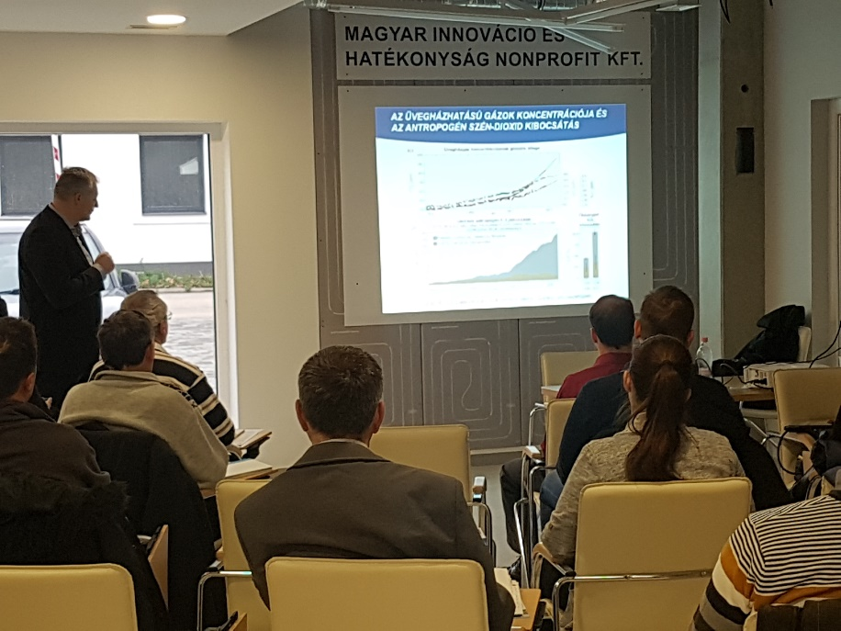
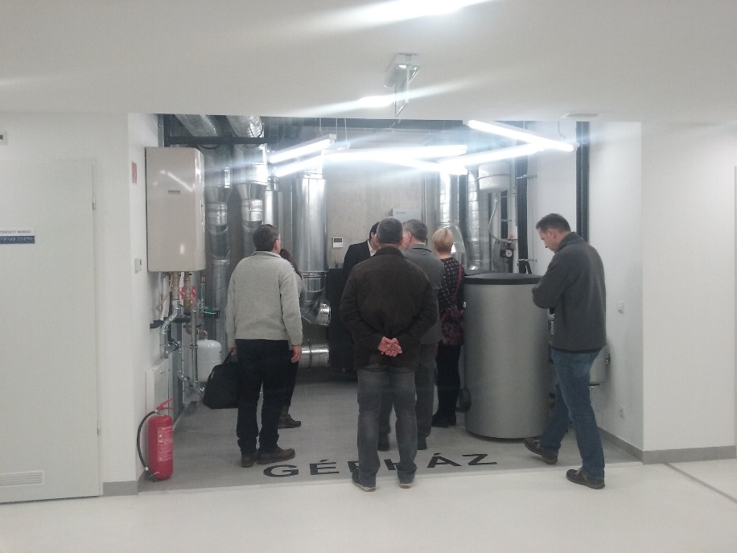
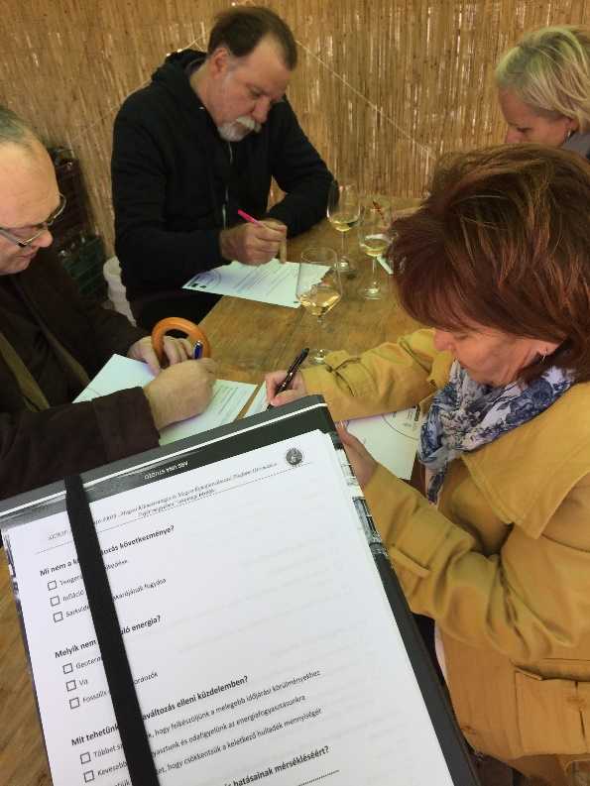
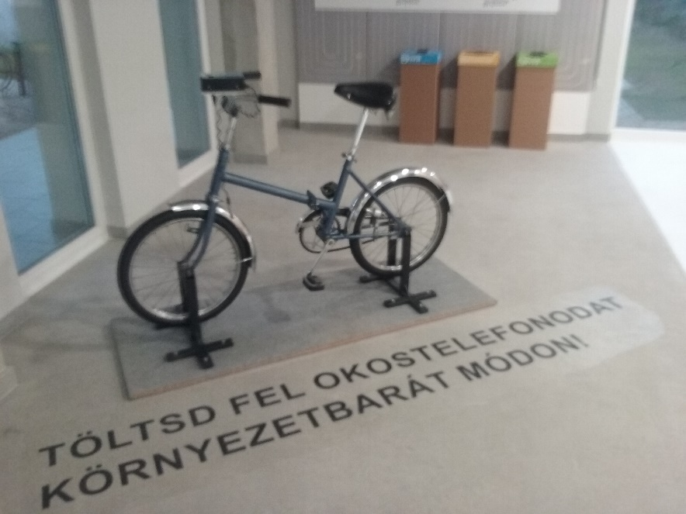
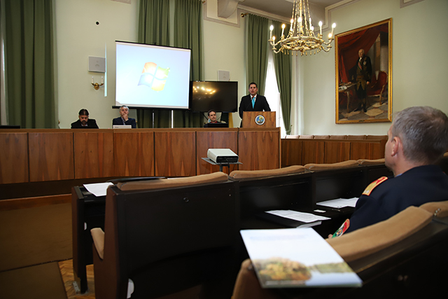
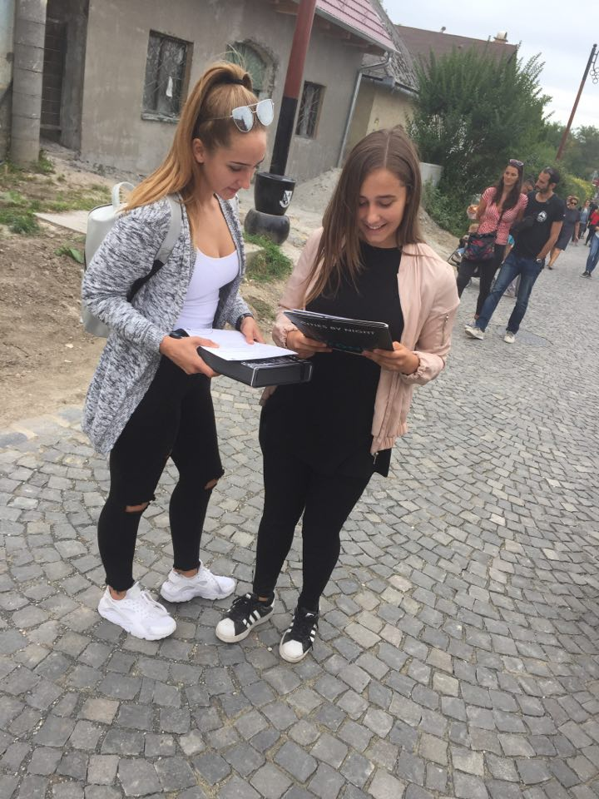

Slide 23
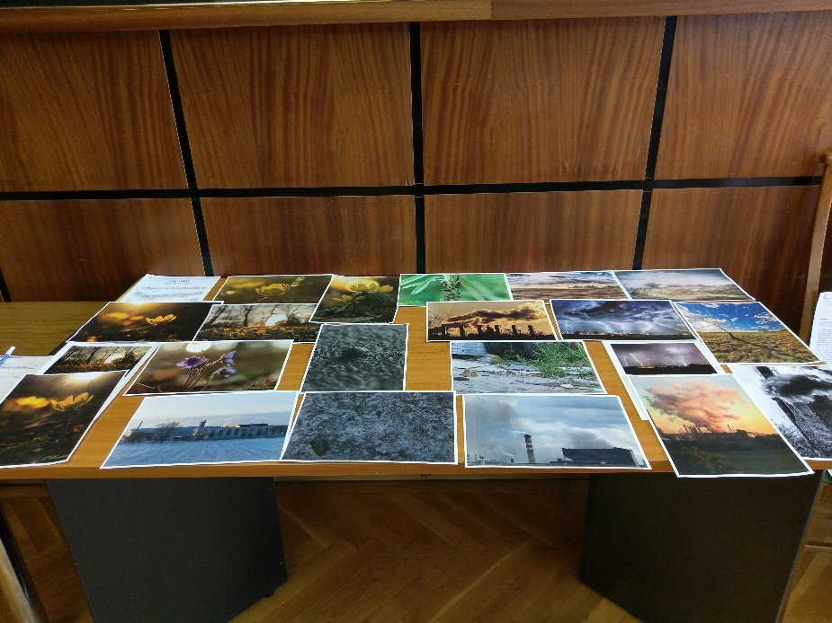
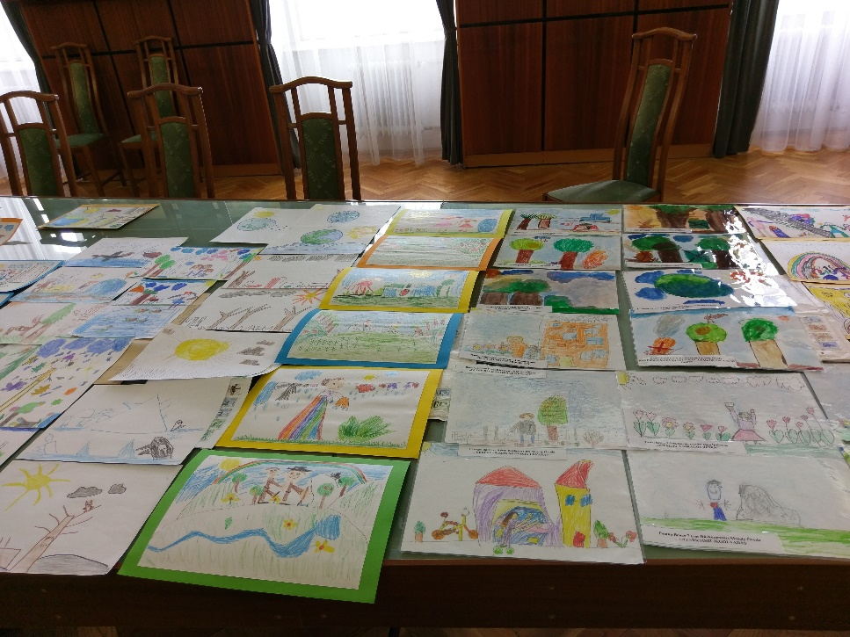
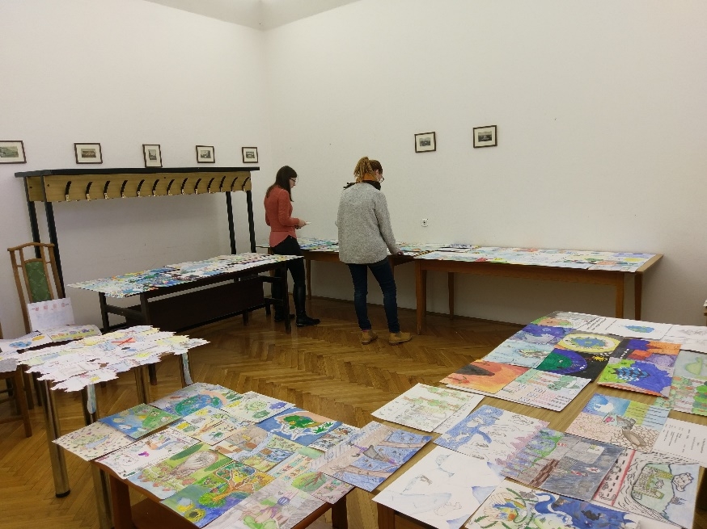
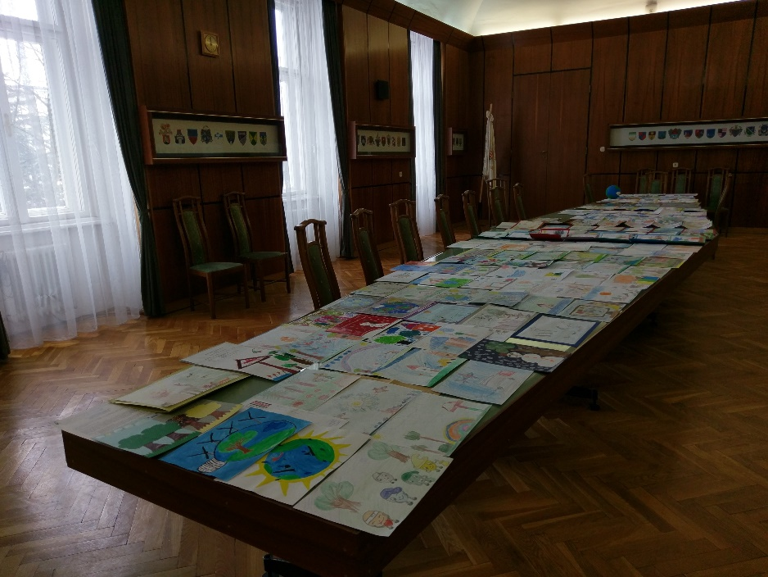
Pályázatok – bíráló bizottság 2018.02.27.

Slide 24
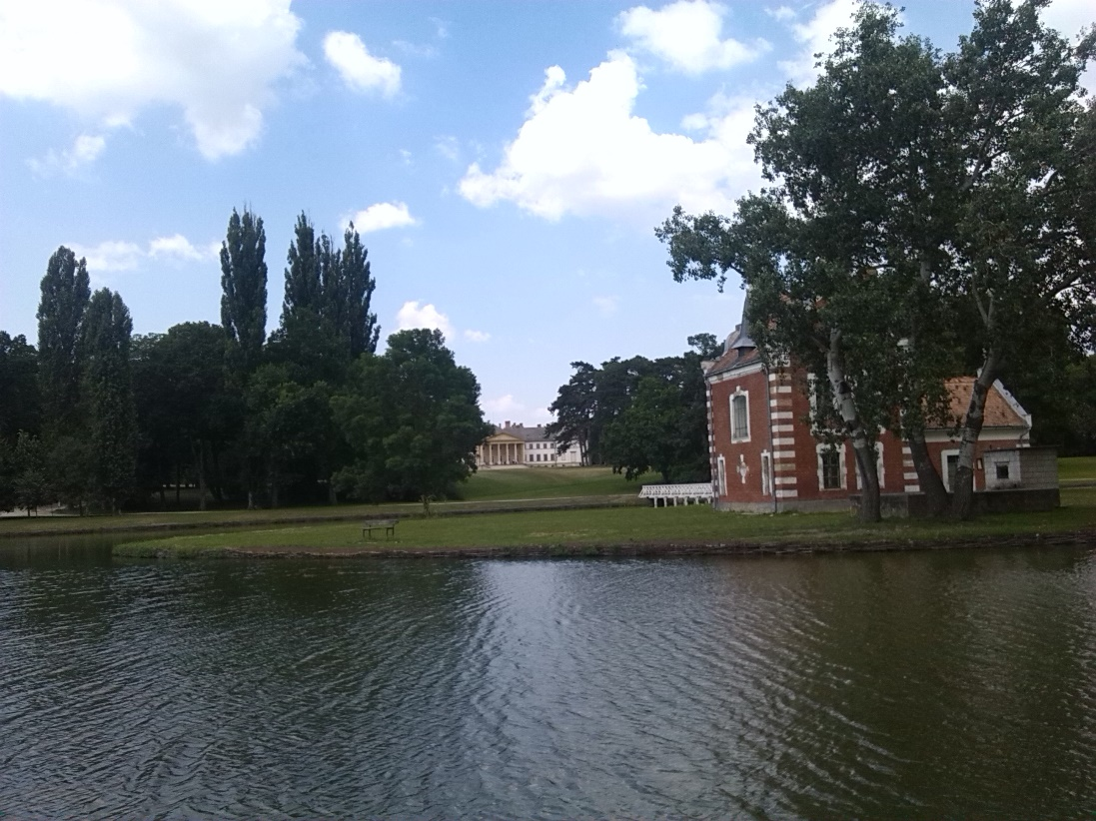
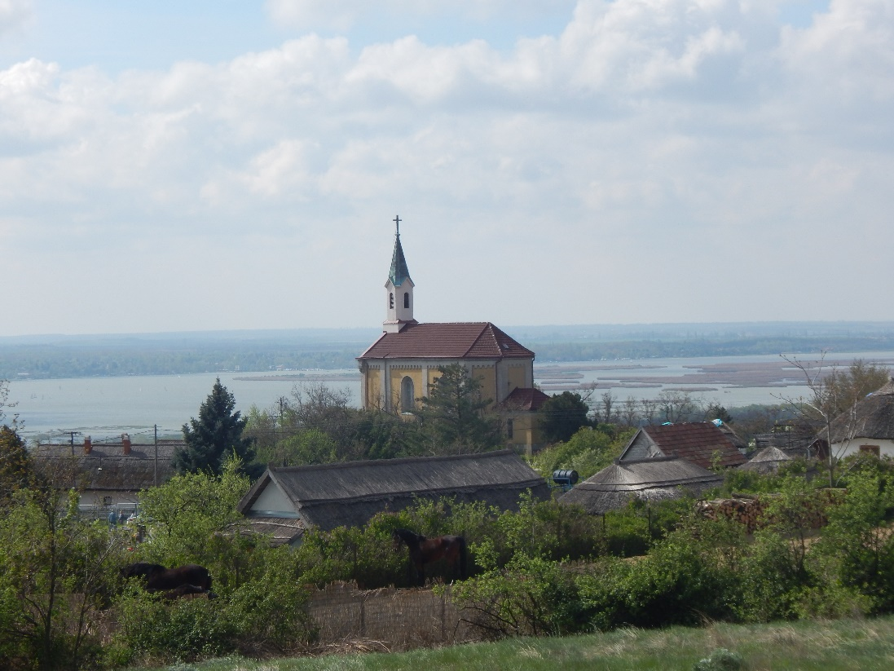
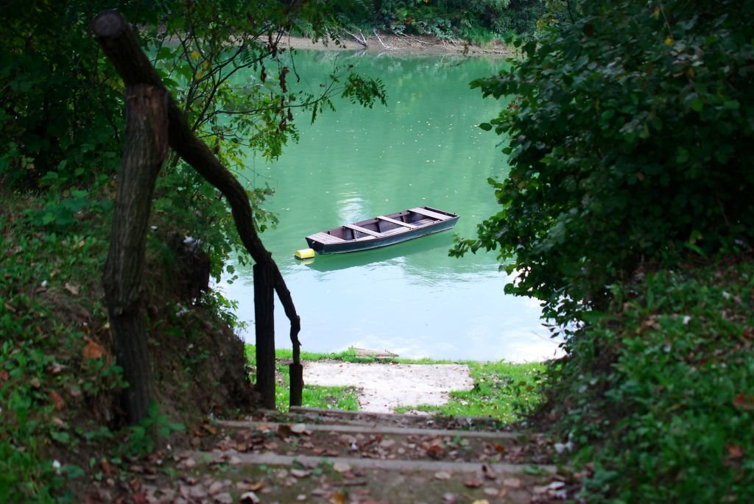
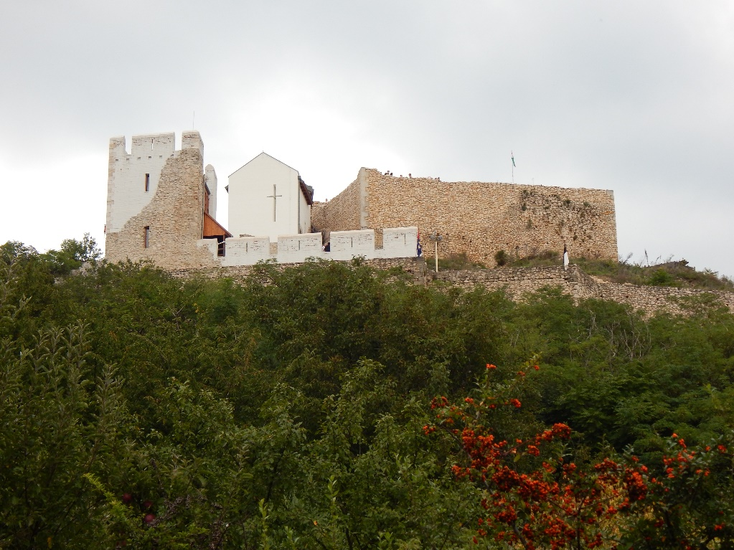

Slide 25
Köszönöm a figyelmet!
KÍGYÓSSY Gábor
területfejlesztési munkatárs, vezető tervező, Platform Titkársága
Fejér Megyei Önkormányzati Hivatal
Cím: 8000 Székesfehérvár, Szent István tér 9.
Mobil: +36 20 248-6331
E-mail: kigyossy.gabor@fejer.hu
www.fejer.hu

